Slide 1
ИННОВАЦИОННЫЙ ПРОЕКТ
МУНИЦИПАЛЬНОЕ БЮДЖЕТНОЕ УЧРЕЖДЕНИЕ ДОПОЛНИТЕЛЬНОГО ОБРАЗОВАНИЯ
«ЭКОЛОГО-БИОЛОГИЧЕСКИЙ ЦЕНТР ИМЕНИ С. Ю. СОКОЛОВА» г. СОЧИ
Формирование экологической культуры учащихся
в системе дополнительного образования детей г. Сочи
на современном этапе обновления содержания
естественнонаучной направленности

Slide 2
ПАСПОРТНАЯ ИНФОРМАЦИЯ
1. Юридическое название учреждения (организации):
Муниципальное бюджетное учреждение дополнительного образования
«Эколого-биологический центр имени С.Ю. Соколова» г. Сочи
2. Учредитель: Управление по образованию и науке администрации г. Сочи
3. Юридический адрес: 354000, Краснодарский край, г. Сочи, ул. Альпийская, д. 5
4. ФИО руководителя: Мальц Елена Владимировна
5. Телефон, факс, e-mail: 8(862)262-22-17, ebc_sochi@mail.ru, ebc@edu.sochi.ru
6. Сайт учреждения: http://ebc.sochi-schools.ru
7. Активная ссылка на раздел на сайте, посвященный проекту:
http://ebc.sochi-schools.ru/innovatsionnaya-deyatelnost/kraevaya-innovatsionnaya-ploshhadka/
8. Официальные статусы организации в сфере образования,
имевшиеся ранее (за последние 5 лет) и действующие на данный момент:
- муниципальная инновационная площадка, 2015-2018 год;
- краевая инновационная площадка, с 2017-2020;
- муниципальная инновационная площадка, 2019-2022 год.

Slide 3
ИННОВАЦИОННОСТЬ ПРОЕКТА
АКТУАЛЬНОСТЬ Формирование экологической культуры у подрастающего поколения признается стратегическим целевым ориентиром современной образовательной практики, в развитии которой в настоящее время четко прослеживается противоречие: между стремлениями педагогов к поиску инновационного компонента в содержании и организации экологического образования, способствующего формированию у подрастающего поколения экологической культуры и слабой разработанностью программно-методического, организационно-технологического обеспечения данного процесса
ЦЕЛЬ Формирование экологической культуры учащихся в условиях обновления содержания дополнительного образования естественнонаучной направленности.
ЗАДАЧИ
- обновление программно-методического обеспечения образовательного процесса на основе программы «Школа опытнического растениеводства и земледелия»;
- совершенствование содержания и форм проектно-исследовательской деятельности учащихся;
- активное включение учащихся в предметно-практическую деятельность в области экологии и охраны окружающей среды на основе сетевого взаимодействия образовательных и научных организаций;
- использование критериально-оценочного инструментария для выявления уровней сформированности экологической культуры учащихся

Slide 4
ИЗМЕРЕНИЕ И ОЦЕНКА КАЧЕСТВА ИННОВАЦИОННОСТИ
Разработано программно-методическое обеспечение формирования экологической культуры учащихся, представленное дополнительными общеобразовательными общеразвивающими программами естественнонаучной направленности:
Отличительные характеристики программ:
- разноуровневость,
- вариативность,
- практическая направленность,
- сетевая форма реализации.
В содержание каждой программы включены компоненты:
- исследовательский,
- проектный,
- практикоориентированный,
- природоохранный.
«Сити-фермерство»,
«Южный сад и огород»,
«Домашний огород»,
«Сады души»,
«Основы гидропоники»,
«Ландшафтное проектирование»,
«Ландшафтный дизайн»,
«Основы природного земледелия»,
«Современные агротехнологии»,
«Занимательное растениеводство
«Занимательная агрохимия» и др.

Slide 5
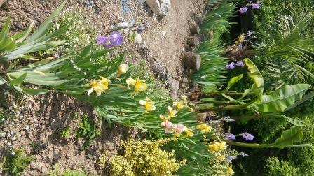
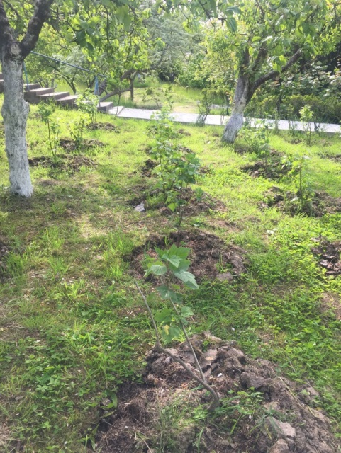
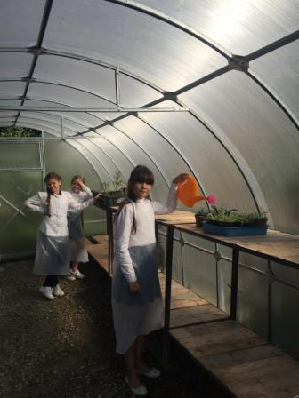
ИЗМЕРЕНИЕ И ОЦЕНКА КАЧЕСТВА ИННОВАЦИОННОСТИ
Создана материально-техническая база работы агропарка ЭБЦ как универсальная площадка практического освоения обучающимися современных экологических агротехнологий:
завезен плодородный грунт объемом 18 м³;
оборудовано 30 приподнятых гряд;
выполнена инвентаризация существующих насаждений,
проведена реконструкция учебно-опытнического участка по тематическим зонам: «Конефетум», «Эфиромасличные», «Красивоплодные», «Орехоплодные» и другие;
пополнен ассортимент культур;
установлена система капельного полива;
приобретена теплица для цитрусового сада;
приобретен сельхоз инвентарь

Slide 6
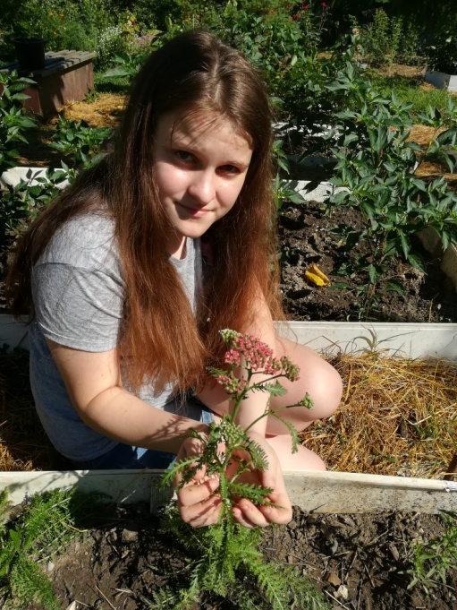
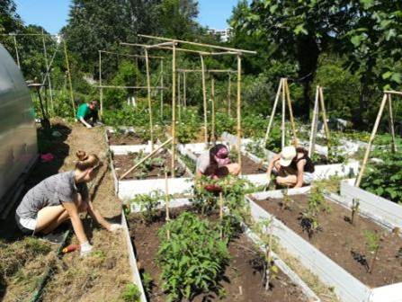
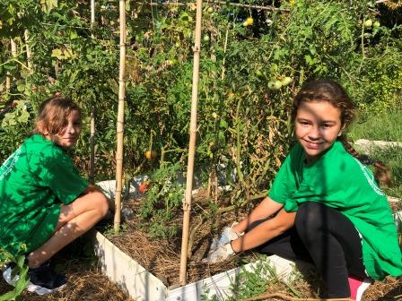
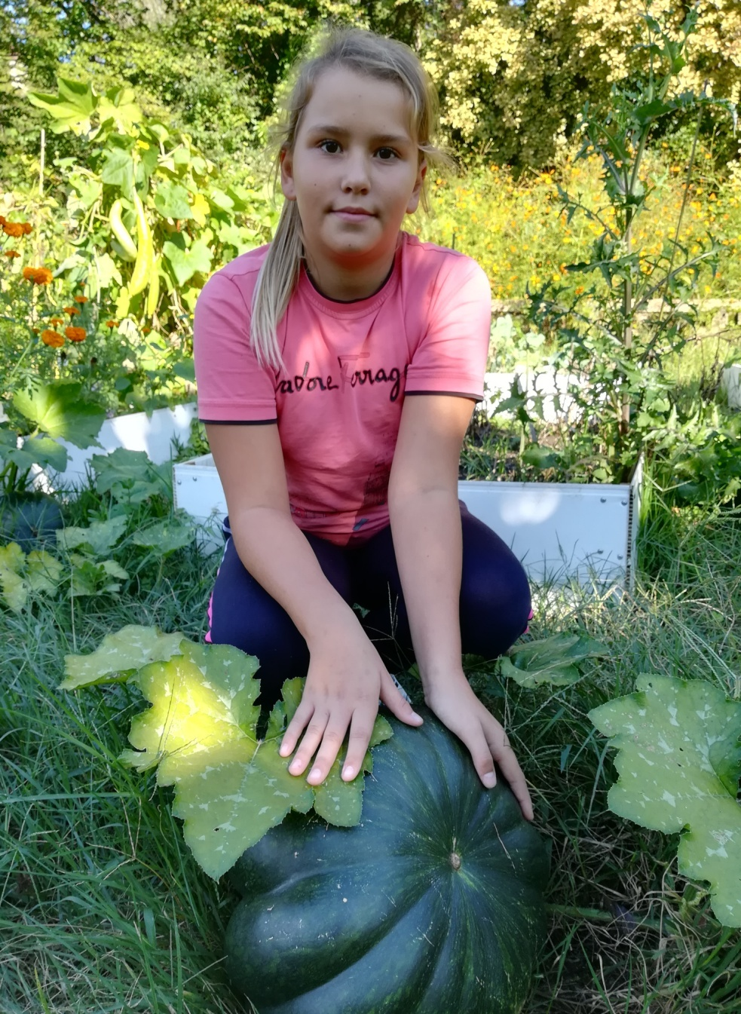
ИЗМЕРЕНИЕ И ОЦЕНКА КАЧЕСТВА ИННОВАЦИОННОСТИ
Разработано методическое обеспечение организации и проведения на базе агропарка практических, опытнических, исследовательских и проектных работ по растениеводству, сортоиспытанию. Направления методических рекомендаций:
по организации и проведению практических занятий на учебно-опытных участках агропарка.
к проектированию содержания практических занятий, направленных на знакомство обучающихся с технологиями экологического земледелия
к проектированию содержания практических занятий, направленных на знакомство обучающихся с основами растениеводства
по организации исследовательской деятельности обучающихся на учебно-опытных участках агропарка

Slide 7
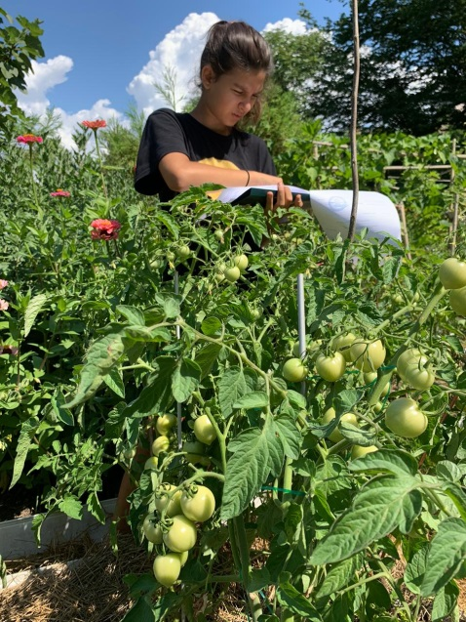
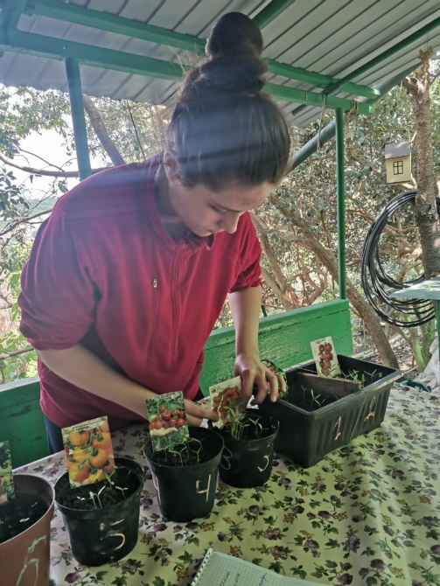
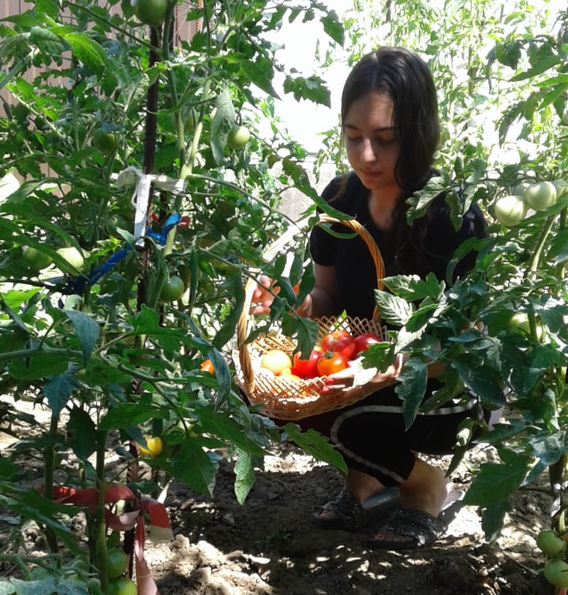
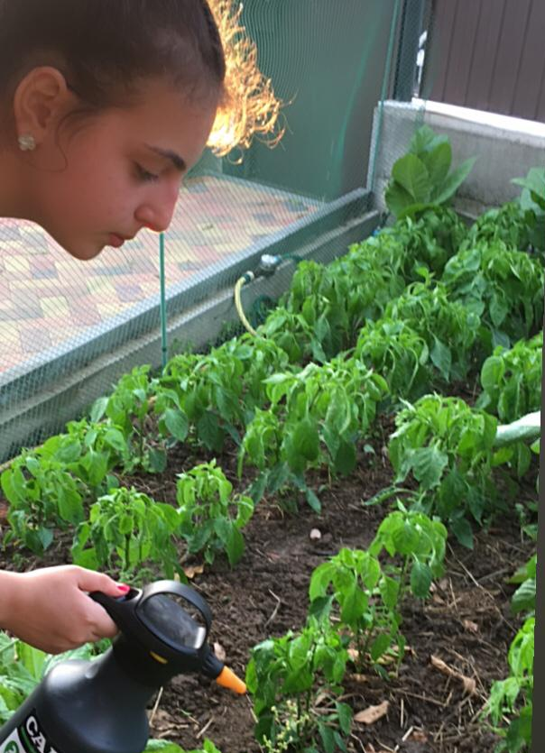
ИЗМЕРЕНИЕ И ОЦЕНКА КАЧЕСТВА ИННОВАЦИОННОСТИ
Расширены направления опытнической, исследовательской работы учащихся за счет увеличения разнообразия ассортимента изучаемых культур, проведения совместных исследований с партнерами, технологических решений организации территории ЭБЦ.
Учащиеся, под руководством педагогов на учебно-опытных участках ЭБЦ проводят научно-практические исследования по следующим направлениям:
подбор эффективных технологий для выращивания овощных культур;
сортоиспытание овощных культур в условиях субтропиков;
изучение влияния препаратов почвенных микроорганизмов (ЭМ-препараты) на механический состав почвы и урожайность растений;
экологически безопасные методы защиты растений

Slide 8
ИЗМЕРЕНИЕ И ОЦЕНКА КАЧЕСТВА ИННОВАЦИОННОСТИ
Увеличен охват учащихся, принимающих участие в научно-практических конференциях школьников. Учащиеся ЭБЦ стали победителями и призерами таких масштабных конкурсов как Всероссийский конкурс юношеских исследовательских работ им. В.И. Вернадского, Всероссийский конкурс «Юннат», краевое интеллектуальное мероприятие «Научно-практическая конференция Малой сельскохозяйственной академии учащихся», Всероссийский конкурс «Юные исследователи окружающей среды» и другие.
Участие обучающихся ЭБЦ в краевых и Всероссийских конкурсах экологической направленности
За период с 2017 по 2020 годы количество участников и призеров Всероссийских, краевых и городских экологических конкурсов и научно-практических конференций постоянно увеличивается

Slide 9
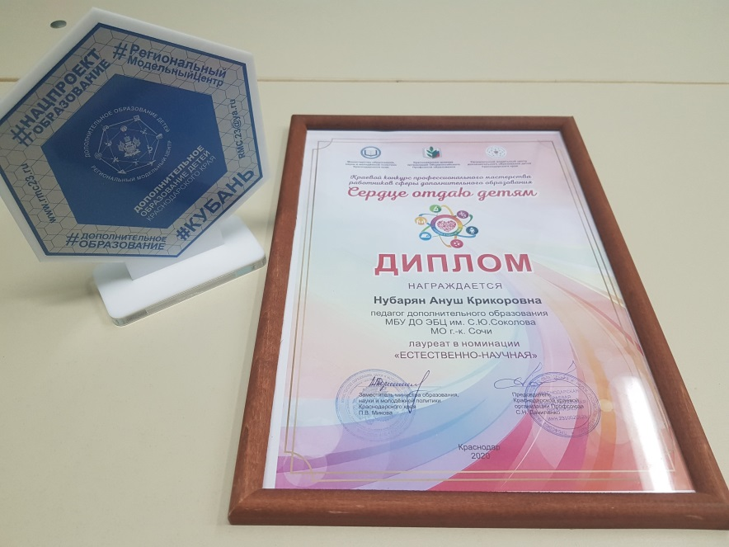
ИЗМЕРЕНИЕ И ОЦЕНКА КАЧЕСТВА ИННОВАЦИОННОСТИ
Проведена методическая работа по повышению профессионального мастерства педагогических работников. В 2020 году более 90 % педагогов ЭБЦ прошли курсы повышения квалификации. 60 % педагогов, принимавших участие в конкурсах профессионального мастерства, стали победителями и призерами педагогических конкурсов.
Участие педагогов ЭБЦ в краевых и Всероссийских конкурсах педагогического мастерства в 2020г
Всероссийский конкурс методистов «Прометод»;
Региональный этап Всероссийского конкурса программ
по дополнительному естественнонаучному образованию
детей «БиоТОП ПРОФИ»;
Краевой конкурс профессионального мастерства
работников сферы дополнительного образования
«Сердце отдаю детям»;
Краевой смотр-конкурс достижений
учебно-опытных участков
«Агрофестиваль – будущее своими руками»

Slide 10
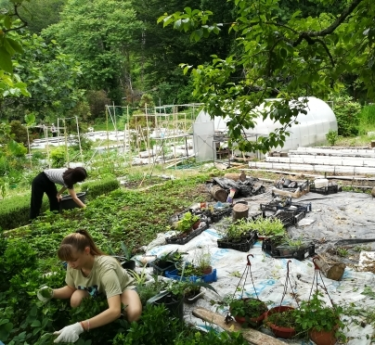
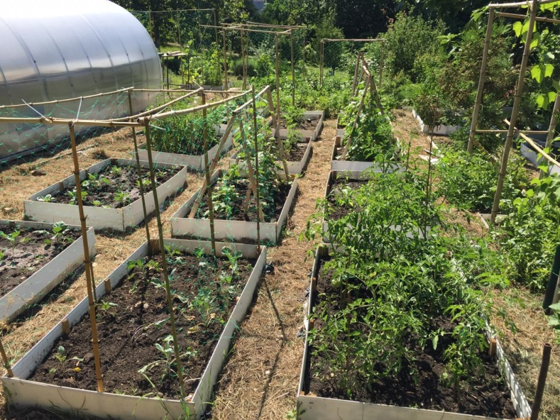
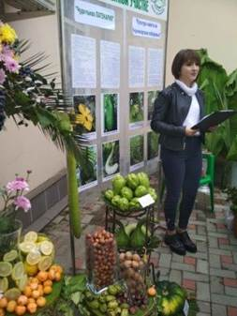
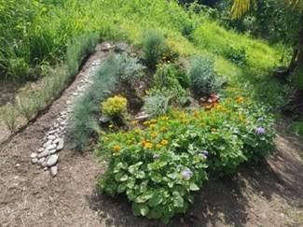
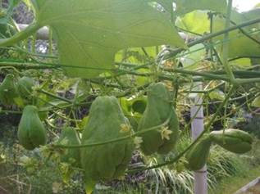
ИЗМЕРЕНИЕ И ОЦЕНКА КАЧЕСТВА ИННОВАЦИОННОСТИ
Разработана модель создания и организации деятельности школьных агропарков. Подготовлены методические рекомендации по организации образовательной деятельности с использованием практического ресурса школьного агропарка (в рамках дополнительного образования, внеурочной деятельности и воспитательной работы), планированию и обустройству территорий школьных агропарков.

Slide 11
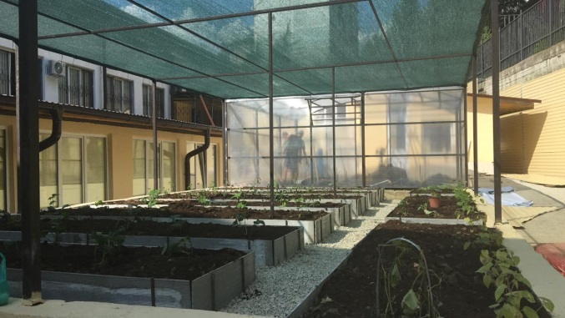
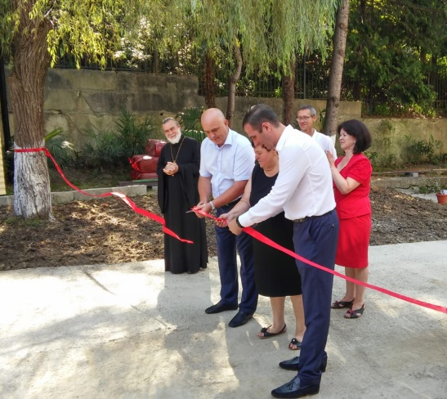
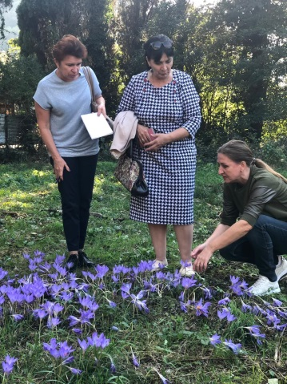
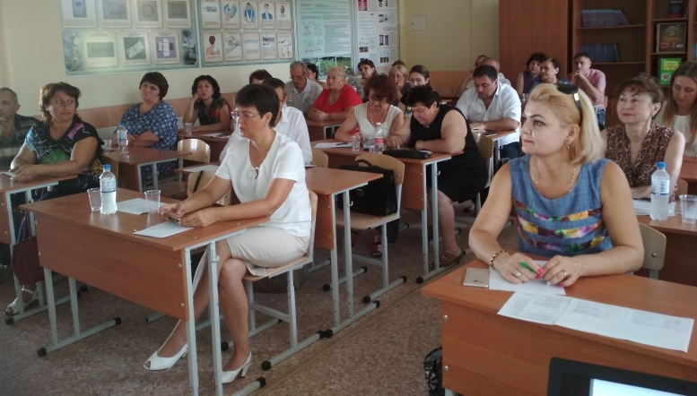
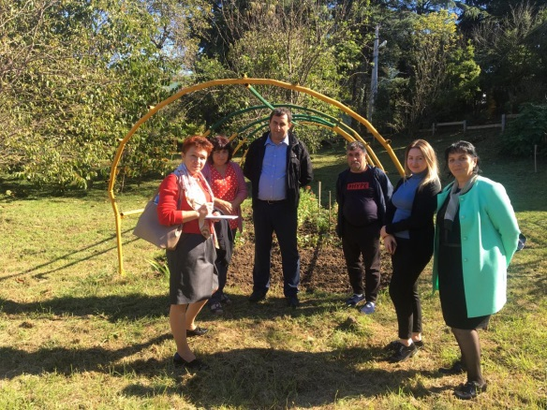
ИЗМЕРЕНИЕ И ОЦЕНКА КАЧЕСТВА ИННОВАЦИОННОСТИ
Разработан сетевой проект «Школьный агропарк», обеспечивающий тиражирование инновационного опыта ЭБЦ по созданию образовательного агропарка на пришкольных площадях общеобразовательных организаций.
В рамках реализации сетевого проекта:
Создана методическая сеть из 14 образовательных организаций по реализации проекта «Школьный Агропарк», направленного на организацию на базе общеобразовательных школ площадок практического освоения обучающимися современных экологических агротехнологий, формирование экологической культуры и навыков экологического землепользования.
Проведены методические семинары, организованы выезды мобильной творческой группы педагогов ЭБЦ в общеобразовательные организации для оказания методической помощи в проектировании и организации работы школьных агропарков.

Slide 12
РЕЗУЛЬТАТИВНОСТЬ
Анализ результатов проведенной диагностики свидетельствует о повышении интереса учащихся к экологической проблематике, изучаемой на предметах естественнонаучной направленности, к проектной и исследовательской деятельности по экологии и, как следствие, формирование у учащихся экологически осознанного поведения.
Участие учащихся в экологических мероприятиях с 2017 по 2020 гг.

Slide 13
РЕЗУЛЬТАТИВНОСТЬ
В ходе реализации проекта подготовлено учебно-методическое пособие «Практика формирования экологической культуры учащихся в системе дополнительного образования детей г. Сочи», в котором:
представлен опыт педагогов ЭБЦ в организации природоохранной практической и просветительской деятельности учащихся, а также проектной и исследовательской работы на учебно-опытных участках образовательного агропарка;
раскрыты методические основания современных форматов проведения экологических образовательных событий, методические подходы к организации практических занятий, ученических исследований на учебно-опытных участках образовательного агропарка;
приводятся методические рекомендации к проектированию содержания практических занятий на учебно-опытных участках, направленных на знакомство обучающихся с технологиями экологического земледелия, а также с основами растениеводства, сортоиспытания и сортовыведения в условиях Причерноморья Кавказа;
предлагаются методические рекомендации по организации и проведению экологических образовательных событий в муниципальной системе дополнительного образования;
приводятся примеры исследовательских работ, выполненных на учебно-опытных участках образовательного агропарка

Slide 14
РЕЗУЛЬТАТИВНОСТЬ
ЭБЦ является организатором сетевых методических событий.
В 2020 году были проведены:
зональный семинар «Школьный агропарк. Ресурсы развития» (февраль 2020);
онлайн семинар по постановке учащимися опытов и подготовке ребят к участию во Всероссийском проекте «Малая Тимирязевка» (апрель, 2020г.);
выездной семинар по обмену опытом «Организации опытнической деятельности учащихся» в СОШ № 77, СОШ № 85 (июль 2020г.);
выездной семинар «Новые агротехнологии» в агрохозяйсво «Солнечные сады Сочи» (август 2020г.);
агровыставки достижений школьных агропарков по результатам работы за 2020 год
Проводилась работа по поддержке информационной системы сетевого взаимодействия участников проекта

Slide 15
РЕЗУЛЬТАТИВНОСТЬ
Организация экологических мероприятий с использованием дистанционных технологий. В связи с ограничениями 2020 года, связанными с эпидемиологической обстановкой, традиционные экологические мероприятия были проведены в дистанционном формате.
Так, используя дистанционные технологии, были организованы:
Городской слет юных экологов - для участников слета были разработаны тестовые задания, оценивающие знания ребят о природных объектах родного края и города Сочи, а также виртуально имитировались практические задачи и действия учащихся, которые им пришлось бы выполнить в условиях практической деятельности на природном объекте. Слет прошел успешно, в нем приняло участие 73 участника из 33 ОО г. Сочи, что в 2 раза больше наших возможностей при традиционном выезде на природу.
Мероприятия к Международному Дню Черного моря, в которых приняло участие 4749 учащихся из 41 образовательной организации г. Сочи. На сайте Центра были выложены трансляция серии обучающих уроков, проведена работа по организации творческих конкурсов рисунков, фотографий, литературных эссе, семейных санитарных и мониторинговых акций, занимательных онлайн викторин. Для проведения мониторинга экологического состояния побережья был разработан опросник и информационные материалы, которые были размещены на google-диске ЭБЦ. В ходе проведения экологических семейных акций была собрана база данных по экологическому состоянию побережья.

Slide 16
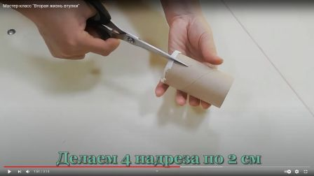
РЕЗУЛЬТАТИВНОСТЬ
Организация экологических мероприятий с использованием дистанционных технологий
Познавательные мероприятия летнего дистанционного проекта «Сочи. Лето. Позитифф».
Педагогами ЭБЦ были подготовлены и записаны 3 мастер-класса с целью экологического воспитания учащихся.
Творческие мастер-классы для проведения досуга в период зимних каникул: «Рождественская свеча», «Новогодний букет», «Снежный шар».
Экологический познавательный конкурс-викторина «Новогодний фейерверк».

Slide 17
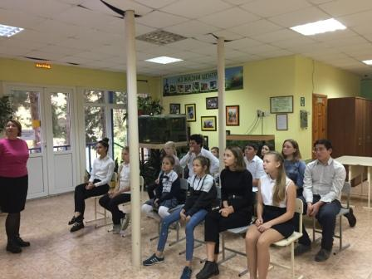
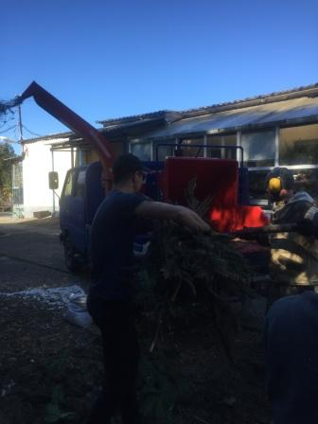
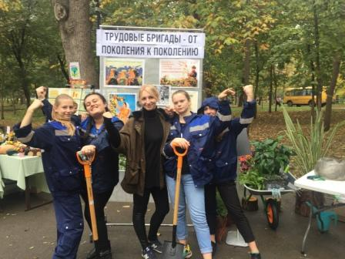
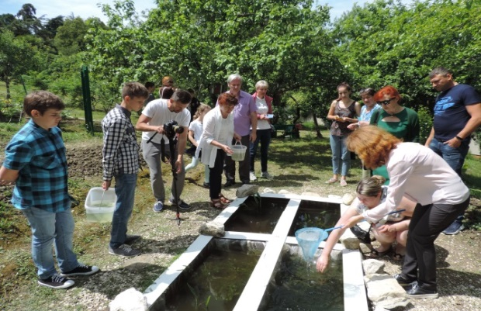
РЕЗУЛЬТАТИВНОСТЬ
Реализация масштабных сетевых экологических социальных и образовательных проектов
Проект «Гамбузия – золотая рыбка Сочи» В ходе реализации проекта учащиеся выращивают гамбузию, передают ее бесплатно жителям города для расселения в водоемах на своих участках, а также предлагают буклетыпо уходу за рыбкой.
Проект «Елку в переработку!» по сбору елок после новогодних праздников. В результатереализации проекта этот природный ресурс был переработан в щепки и использован для благоустройства территории агропарка.
Проект «Раздельный сбор отходов - мой выбор» направленный на разъяснительную работу по сбору вторсырья.
Совместно с Центром занятости населения была организована работа по трудоустройству несовершеннолетних. В период работы подростки приобщились к трудовой деятельности,
получили навыки сельскохозяйственного труда и опытнической работы.

Slide 18
КАЧЕСТВО РЕАЛИЗАЦИИ ПРОЕКТА
О высоком качестве реализации инновационного проекта свидетельствуют:
результаты диагностики сформированности у обучающихся ЭБЦ экологической культуры, а также их образовательные результаты и результаты участия в экологических конкурсах, акциях, проектной и исследовательской деятельности по экологической проблематике;
методические продукты (учебно-методическое пособие, буклеты, программы, методические рекомендации к их реализации), разработанные педагогами ЭБЦ и получившие положительную оценку экспертного методического сообщества педагогов системы дополнительного образования г. Сочи;
система инициированных ЭБЦ экологических акций, проектов, мероприятий, образовательных и методических событий, направленных на формирование у обучающихся экологической культуры;
методический и организационно-технологический потенциал ЭБЦ в создании сети школьных агропарков в муниципальной системе дополнительного образования естественнонаучной направленности г. Сочи.

Slide 19
СПАСИБО ЗА ВНИМАНИЕ!
МУНИЦИПАЛЬНОЕ БЮДЖЕТНОЕ УЧРЕЖДЕНИЕ ДОПОЛНИТЕЛЬНОГО ОБРАЗОВАНИЯ
«ЭКОЛОГО-БИОЛОГИЧЕСКИЙ ЦЕНТР ИМЕНИ С. Ю. СОКОЛОВА» г. СОЧИ

